Slide 1
এই স্লাইডটি সম্মানিত শিক্ষকবৃন্দের জন্য।
তাই স্লাইডটি হাইড করে রাখা হয়েছে।
এই পাঠটি শ্রেণিকক্ষে উপস্থাপনের সময় প্রয়োজনীয় পরামর্শ প্রতিটি
স্লাইডের নিচে অর্থাৎ Slide Note এ সংযোজন করা হয়েছে।
আশা করি সম্মানিত শিক্ষকগণ পাঠটি উপস্থাপনের পূর্বে উল্লেখিত
Note দেখে নেবেন। F₅ বোতাম চেপে স্লাইড সো তে যাবেন।
শ্রেণিকক্ষে উপস্থাপনের পূর্বে পাঠ্য বই থেকে সংশ্লিষ্ট পাঠটি ভালোভাবে
আয়ত্ত করে নেওয়া যেতে পারে।

Slide 2
স্বাগতম

Slide 3
পরিচিতি
পরিমলেশ মল্লিক
সহকারী শিক্ষক
ইকবাল হাই স্কুল,দিনাজপুর
০১৭৯৬-৭২০১৯৯
E-mail:parimalmallick1@gmaail.com
বিষয়-বিজ্ঞান
শ্রেণি- ৭ম
অধ্যায়- ৯ম
সময়- ৫০ মিনিট
Notes:
এই স্লাইডটি শ্রেণিকার্যক্রম পরিচালনার সময় হাইড করে রাখা যেতে পারে।

Slide 4
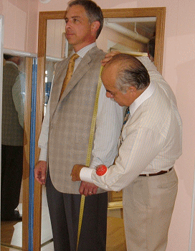
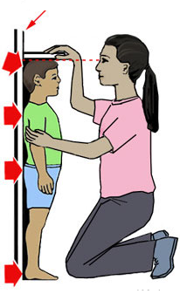
দেওয়াল
চিত্র-১
চিত্র-২
Notes:
শিক্ষার্থীদের চিত্রগুলো দেখিয়ে পর্যায়ক্রমে প্রশ্ন করে- যেমনঃ
চিত্র-১ এখানে কী করা করতে দেখা যাচ্ছে? শিক্ষার্থীদের সম্ভাব্য উত্তরঃ দর্জিকে জামার মাপ নিতে দেখা যাচ্ছে।
চিত্র-২ এ এখানে কী করা হচ্ছে?
শিক্ষার্থীদের সম্ভাব্য উত্তরঃ বালকটির মাপ নিতে দেখা যাচ্ছে।
তবে অন্য চিত্র প্রদর্শন বা প্রশ্ন করেও অথবা অন্য কোন উপায়ে বিষয় শিক্ষক শ্রেণিতে এ কাজটি করতে পারেন।
উত্তর পাওয়ার পর ক্লিকের মাধ্যমে পরের স্লাইডে যায়া যায়।

Slide 5
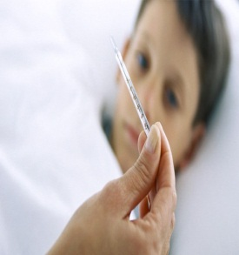
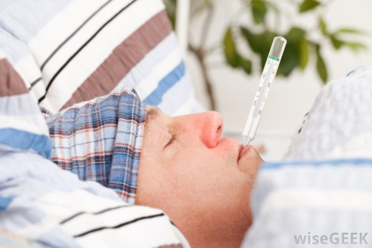
এই চিত্রে কী দেখা যাচ্ছে?
এই চিত্রে কী দেখা যাচ্ছে?
Notes:
এই স্লাইডে পূর্বের আলোচনা অব্যাহত রাখা হয়েছে।
শিক্ষার্থীদের কাছ থেকে তাপমাত্রার পরিমাপ নিতে দেখা যাচ্ছে বা অনুরূপ উত্তর পাওয়ার পর পাঠ শিরোনাম ঘোষণা করা যেতে পারে।

Slide 6
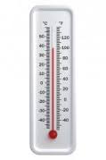
তাপমাত্রার পরিমাপ
Notes:
এই স্লাইডটি শিরোনাম লেখাসহ পাঠ ঘোষণার জন্য রাখা হয়েছে।

Slide 7
শিখনফল
এই পাঠ শেষে শিক্ষার্থীরা…
১। তাপমাত্রা পরিমাপক স্কেলগুলো শনাক্ত করতে পারবে;
২।তাপমাপক স্কেলগুলোর মধ্যে সম্পর্ক স্থাপন করতে পারবে;
৩। তাপমাপক বিভিন্ন স্কেলগুলো সম্পর্কিত গাণিতিক সমস্যার সমাধান করতে পারবে;
৪। তাপমাপক স্কেলগুলোর তুলনা করতে পারবে।
Notes:
পাঠ শেষে কাঙ্খিত শিখনফলকে সামনে রেখে পাঠকে ধারাবাহিকভাবে পরিচালনার উদ্দেশ্যে এই স্লাইডটি রাখা হয়েছে।

Slide 8
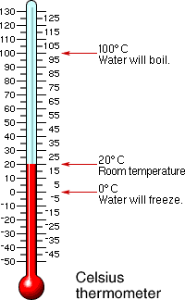
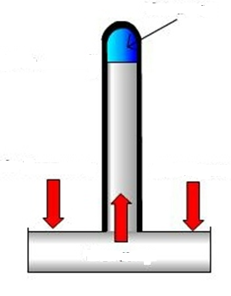
শূণ্যস্থান
বায়চাপ
বায়চাপ
পারদ
পারদ থার্মোমিটার
ব্যারোমিটার
Notes:
আরও কিছু তাপমাতার স্কেল দেখানো যেতে পারে। তারপরপারদ থার্মোমিটারের বর্ণনায় যাওয়া যায়। তাপমাত্রার পরিবর্তন হলে তরল পদার্থের আয়তন বাড়ে বা কমে। থার্মোমিটারে পারদ, এলকোহল ইত্যাদি তরল ব্যবহার করে তাপমাত্রা মাপা হয়। থার্মোমিটার ব্যবহার করে মানুষের শরীরের তাপমাত্রা মাপা হয়।

Slide 9
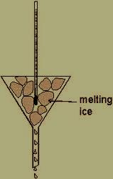
পারদ বাষ্প
পারদ ভরানো হচ্ছে।
বাল্বের তাপমাত্রা বাড়লেই সরু ছিদ্র দিয়ে পারদ উপরে উঠে যায়।
বাল্ব
Notes:
পারদ থার্মোমিটারের বর্ণনা দেওয়ার চেষ্টা করা হয়েছে।
চিত্রের মতো এ থার্মোমিটারে সরু ও সুষম ছিদ্রযুক্ত একটি পুরু কাঁচনল থাকে। নলটির একপ্রান্তে পাতলা দেওয়ালসহ একটি বাল্ব থকে। বাল্বটি পূর্ণকরে ফাঁপানলটির কিছু অংশে পারদ ভরা হয়।নলের বাকি অংশে সামান্য পরিমাণ পারদ বাষ্প থাকে। নলের গায়ে তাপমাত্রা পরিমাপের জন্য দাগ কাটা থাকে।

Slide 10
মানুষের শরীরের তাপমাত্রা মাপার স্কেলে তরল পদার্থ হিসাবে কী ব্যবহার কর হয়?
মানুষের শরীরের স্বাভাবিক তাপমাত্রা কত?
Notes:
একক কাজ হিসাবে উপরের প্রশ্নগুলো ছাড়াও আরও বিভিন্ন প্রশ্ন করা যেতে পারে । সঠিক উত্তর পাওয়ার পর উত্তরগুলো বোর্ডে লিখে দেওয়া যেতে পারে।

Slide 11
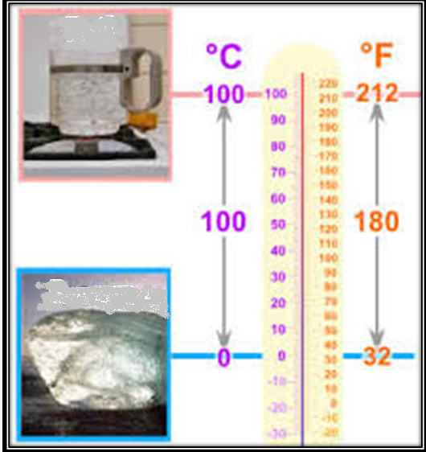
তাপমাত্রা পরিমাপের স্কেল
উধর্ব স্থিরাঙ্ক
নিম্ন স্থিরাঙ্ক
Notes:
কোন কিছু পরিমাপের জন্য একটি নির্দিষ্ট আদর্শমান ঠিক করে নেওয়া হয়। এক্ষেত্রে দুইটি নির্দিষ্ট তাপমাত্রা ব্যবধানের একটি অংশকে আদর্শমান ধরে নেওয়া হয়।
এই দুইটি নির্দিষ্ট তাপমাত্রা কে স্থিরাংক বলে। একটিকে নিম্ন স্থিরাংক ও অন্যটি উর্দ্ধ স্থিরাংক।

Slide 12
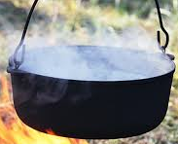
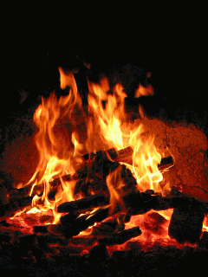
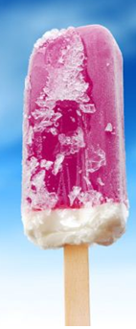
উর্দ্ধ স্থিরাংকঃ স্বাভাবিক চাপে যে তাপ- মাত্রায় বিশুদ্ধ পানি ফুটে বাষ্পে পরিণত হয়।
উর্দ্ধ স্থিরাঙ্ক
নিম্ন স্থিরাঙ্ক
নিম্ন স্থিরাংকঃ স্বাভাবিক চাপে যে তাপমাত্রায় বিশুদ্ধ বরফ গলে পানিতে পরিণত হয়।
Notes:
চিত্র প্রদর্শনের পর শিক্ষার্থীদের কাছে উধর্ব স্থিরাংক ও নিম্ন স্থিরাংক এর সঙ্গা জানতে চাওয়া যেতে পারে। তারপর তাদের উত্তরগুলো যাচাইয়ের জন্য উত্তরগুলো প্রদর্শন বা বোর্ডে লিখে দেওয়া যেতে পারে।

Slide 13
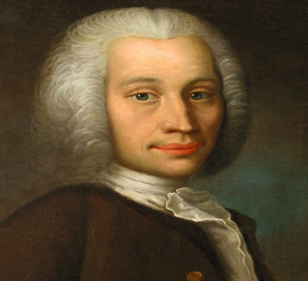
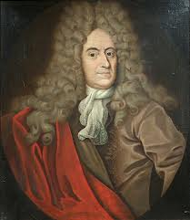
তাপমাত্রা পরিমাপের স্কেল
সেলসিয়াস
ফারেনহাইট
বিজ্ঞানী সেলসিয়াস এ স্কেল
আবিষ্কার করেন। এ স্কেলে নিম্ন স্থিরাঙ্ক ০ ডিগ্রি এবং উধর্ব স্থিরাংক ১০০ ডিগ্রি ধরা হয়।
বিজ্ঞানী ফারেনহাইট এ স্কেল
আবিষ্কার করেন। এ স্কেলে নিম্ন স্থিরাংক ৩২ ডিগ্রি এবং উধর্ব স্থিরাঙ্ক ২১২ডিগ্রি ধরা হয়।
Notes:
এখানে বিভিন্ন স্কেলের বর্ণনা ও আবিষ্কারকের পরিচিতি দেওয়ার চেষ্টা করা হয়েছে।

Slide 14
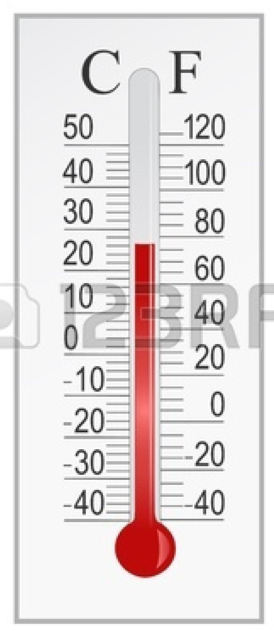
সেলসিয়াস স্কেলে তাপমাত্রা জানা থাকলে ফারেনহাইট স্কেলে তাপমাত্রা নির্ণয় করা যায়। এর জন্য একটি সমীকরণ জানতে হবে। সমীকরণটি হলো , $\frac{C}{৫}$ ⁼ $\frac{F−৩২}{৯}$ , যেখানে
$C$ হলো সেলসিয়াস স্কেলে তাপমাত্রা
এবং $F$ $ফারেনহাইট স্কেলে$ $তাপমাত্রা।$
Notes:
এই স্লাইডে দ্বিতীয়,তৃতীয় ও চতুর্থ শিখনফল অর্জনের উদ্দেশ্যে সেলসিয়াস ও ফারেনহাইট স্কেলের সম্পর্ক দেখানোর চেষ্টা করা হয়েছে।

Slide 15
জোড়ায় কাজ
সময়ঃ ৪ মিনিট।
গাণিতিক সমস্যা
বরফের ক্ষেত্রে F-এর মান কত?
Notes:
জোড়ায় কাজের মাধ্যমে শিক্ষার্থীদের দ্বিতীয় শিখনফল অর্জিত হলো কি-না তা যাচাই করার চেষ্টা করা হয়েছে।
বোর্ডে সমাধানদিয়ে শিক্ষার্থীদের উত্তরগুরের সাথে মিলি্যে নিতে বলা যেতে পারে।
এক্ষেত্রে শিক্ষার্থীদের যতখানি সম্ভব সহায়তা করা যায় তা করা যেতে পারে।

Slide 16
সমাধান
সেন্টিগ্রেড স্কেলের বরফের সর্বোচ্চ তাপমাত্রা ০^{০} c
জানা আছে,
$\frac{C}{৫}$ ⁼ $\frac{F−৩২}{৯}$
^{বা,} $\frac{০}{৫}$ ⁼ $\frac{F−৩২}{৯}$
বা, ৫ (F – ৩২) = ০
বা, F – ৩২ = ০
বা, F = ৩২
F- এর মান =৩২
Notes:
সমস্যাটির সমাধান শিক্ষার্থীদের মিলিয়ে নেওয়ার জন্য বলা যেতে পারে।

Slide 17
মূল্যায়ন
Grade অর্থ কী?
ফারেনহাইট স্কেলের উধর্ব স্থিরাঙ্ক কত?
ডিগ্রি কী?
নিম্ন স্থিরাঙ্ক কী?
সেলসিয়াস ও ফারেনহাইট স্কেল সম্পর্কিত সমীকরণটি কী?
Notes:
সামগ্রিকভাবে পাঠটি মূল্যায়ন করার উদ্দেশ্যে স্লাইডে প্রদর্শিত প্রশ্নগুলি করা যেতে পারে।

Slide 18
গুরুত্বপূর্ণ শব্দ
সেলসিয়াস
ফারেনহাইট
উধর্ব স্থিরাংক
নিম্ন স্থিরাঙ্ক
গ্রেড

Slide 19
বাড়ির কাজ
তাপমাত্রার দুটি স্কেলের
মধ্যে তুলনা দেখাও।

Slide 20
ধন্যবাদ
Notes:
বোর্ডের লিখা মুছে শিক্ষার্থীদের সুস্বাস্থ্য কামনা করে ধন্যবাদ দিয়ে শ্রেণিকক্ষ ত্যাগ করা যেতে পারে।

Slide 21
কৃতজ্ঞতা স্বীকার
শিক্ষা মন্ত্রণালয়, মাউশি, এনসিটিবি ও এটুআই-এর সংশ্লিষ্ট কর্মকর্তাবৃন্দ
এবং কন্টেন্ট সম্পাদক হিসেবে যাঁদের নির্দেশনা, পরামর্শ ও তত্ত্বাবধানে এই মডেল কন্টেন্ট সমৃদ্ধ হয়েছে তারা হলেন-
জনাব সামসুদ্দিন আহমেদ তালুকদার, প্রভাষক, টিটিসি, কুমিল্লা
জনাব মোঃ খাদিজা ইয়াসমিন, সহকারি অধ্যাপক, টিটিসি, ঢাকা

